Slide 1


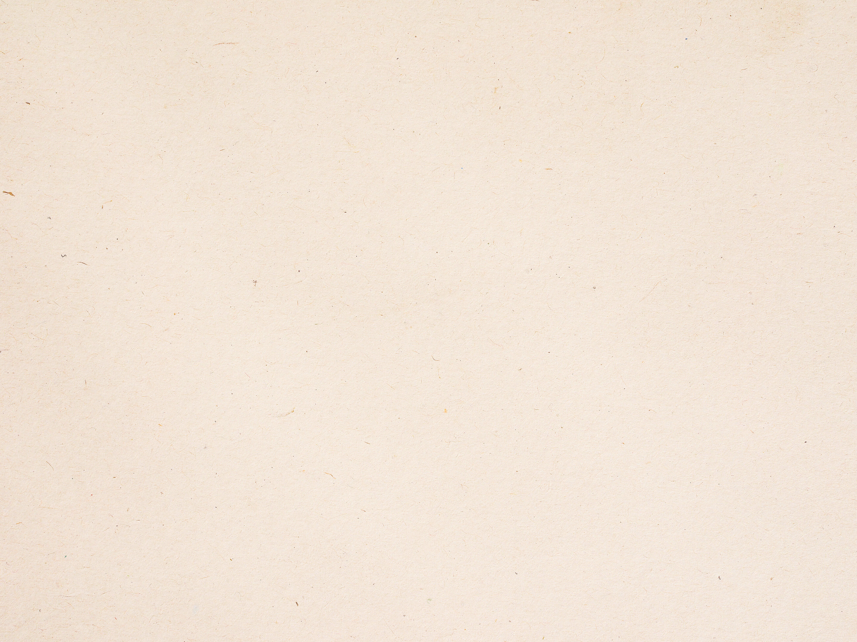



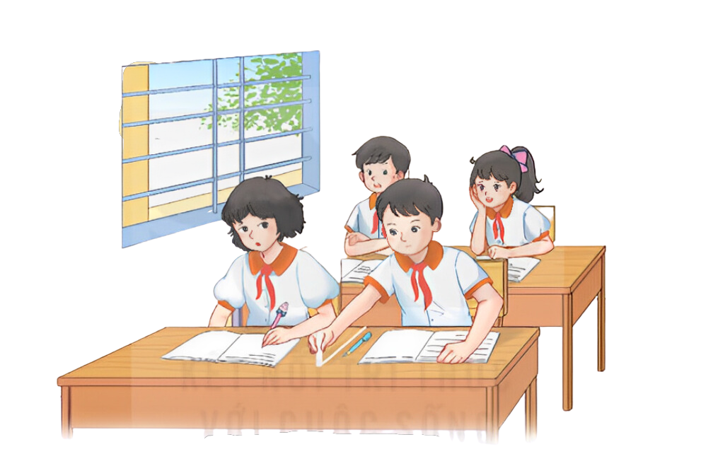
ĐỌC

Slide 2




- Đọc đúng từ ngữ, câu, đoạn và toàn bộ bài Vệt phấn rên mặt bàn.
- Hiểu được nội dung bài: Tình cảm bạn bè là tài sản vô giá, cần biết nâng niu, trân trọng, cần biết thông cảm với những khó khăn của bạn và tìm cách giúp đỡ.
- Biết đọc diễn cảm phù hợp với lời miêu tả tâm trạng của nhân vật trong câu chuyện.

Slide 3


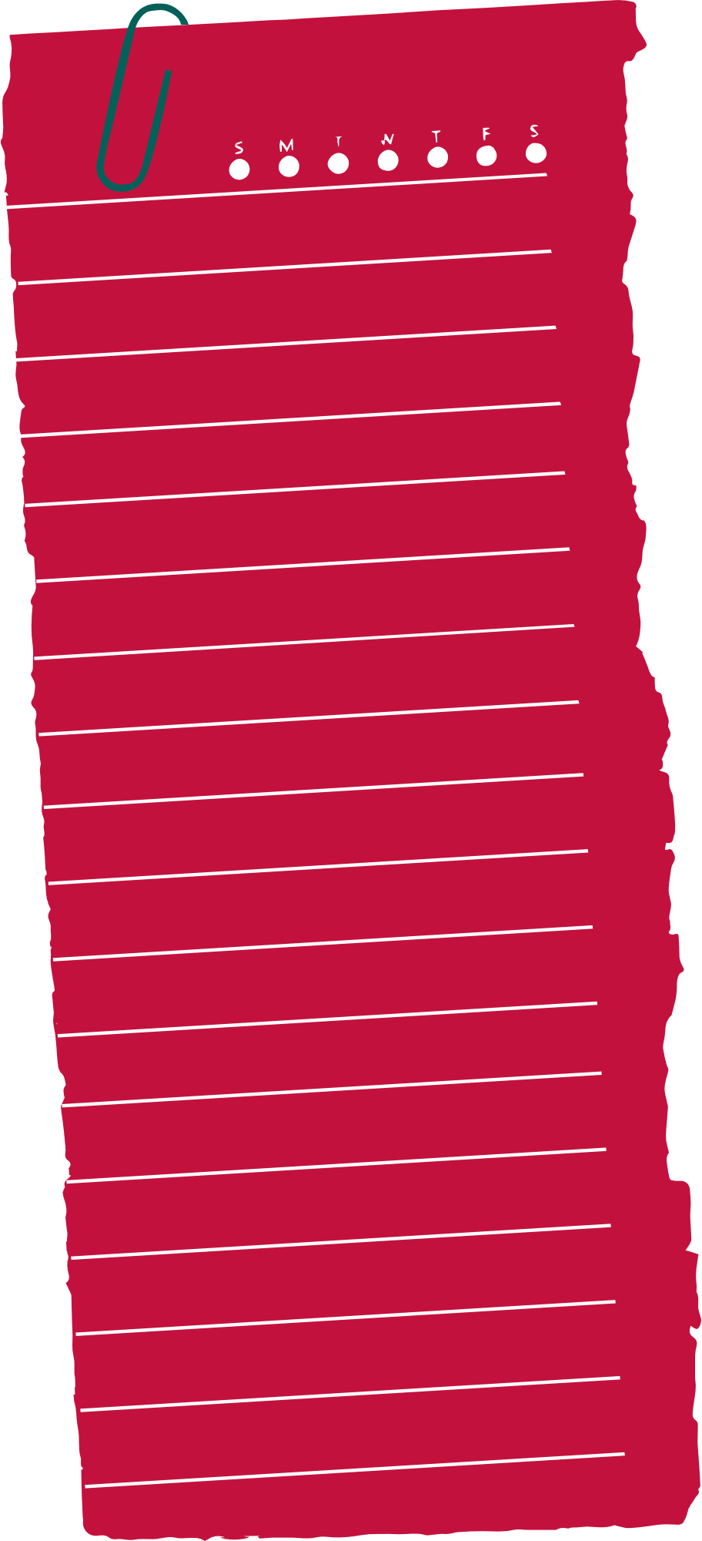
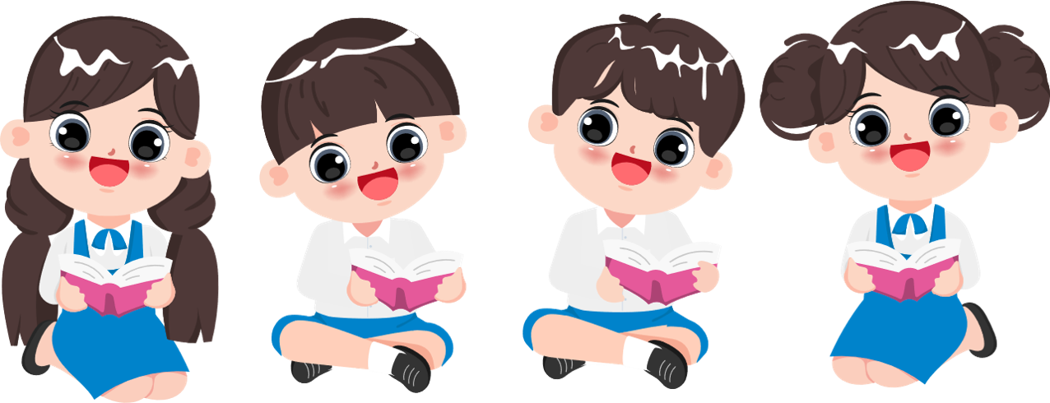

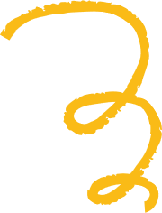

Slide 4
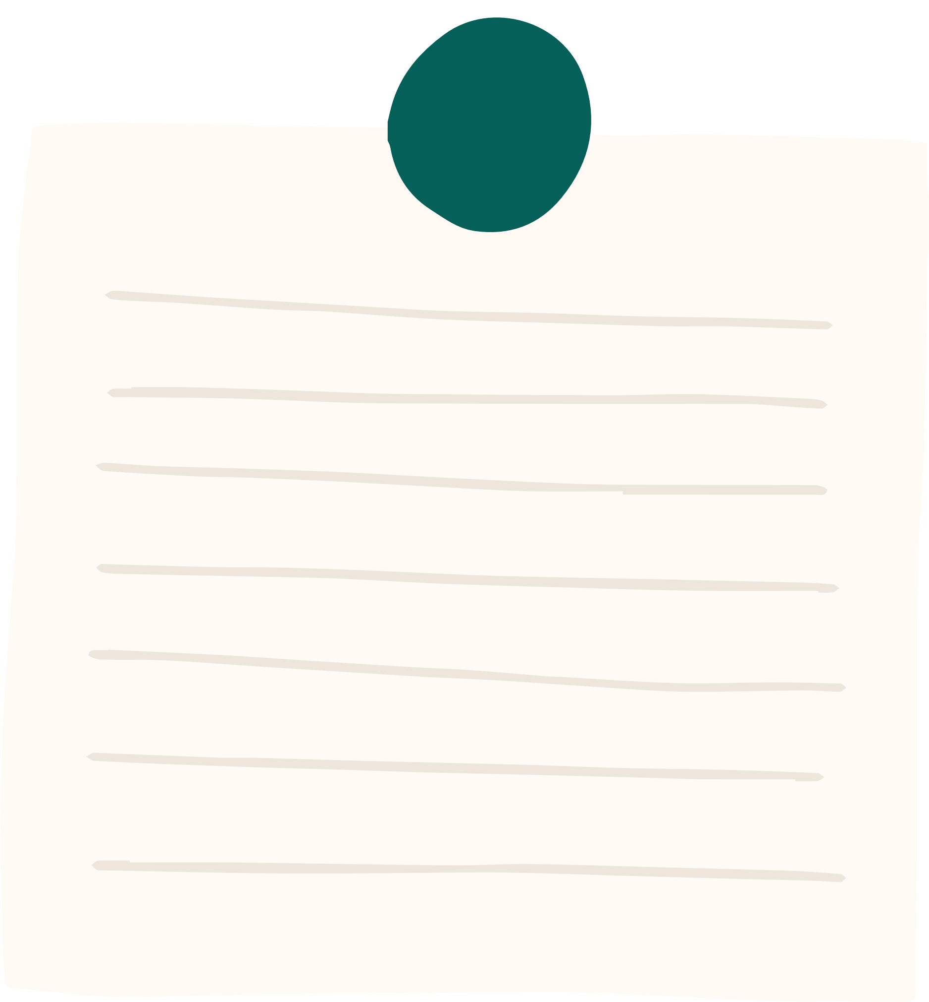
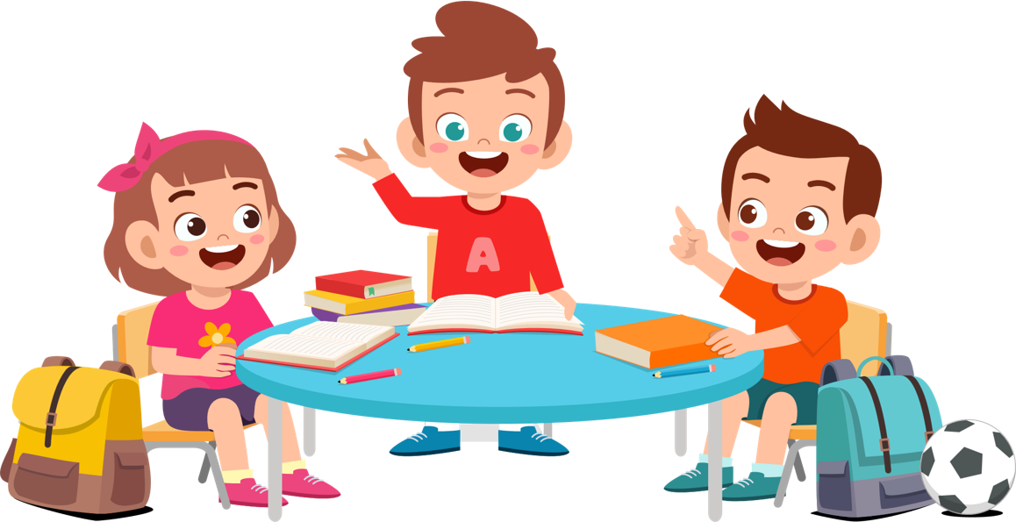
Kể về một việc tốt em đã làm cho bạn. Chia sẻ về cảm xúc của em khi đó

Slide 5


Slide 6


Slide 7

Lớp Minh có thêm học sinh mới. Đó là một bạn gái có cái tên rất ngộ: Thi Ca. Cô giáo xếp Thi Ca ngồi ngay cạnh Minh. Minh tò mò ngó mái tóc xù lông nhím của bạn, định bụng sẽ làm quen với “người hàng xóm” mới thật vui vẻ.
Nhưng cô bạn tóc xù toàn làm cậu bực mình. Trong lúc Minh bặm môi, nắn nót những dòng chữ trên trang vở thì hai cái cùi chỏ đụng nhau đánh cộp làm chữ nhảy chồm lên, rớt khỏi dòng. Tất cả rắc rối là do Thi Ca viết tay trái. Hai, ba lần, Minh phải kêu lên:
– Bạn xê ra chút coi! Đụng tay mình rồi nè!
Tới lần thứ tư, Minh lấy phấn kẻ một đường chia đôi mặt bàn:
– Đây là ranh giới. Bạn không được để tay thò qua chỗ mình nhé!
Thi Ca nhìn đường phấn, gương mặt thoáng buồn. Đường ranh giới cứ thế tồn tại trên mặt bàn hết một tuần.
Hôm ấy, trống vào lớp lâu rồi mà không thấy Thi Ca xuất hiện. Thì ra bạn ấy phải vào bệnh viện. Cô giáo nói:
– Hi vọng lần này bác sĩ sẽ chữa lành cánh tay mặt để bạn không phải viết bằng tay trái nữa!
Lời của cô giáo làm Minh chợt nhớ ra Thi Ca hay giấu bàn tay mặt trong hộc bàn. Minh nhớ ánh mắt buồn của bạn lúc nhìn Minh vạch đường phấn trắng. Càng nhớ càng ân hận. Mím môi, Minh đè mạnh chiếc khăn xoá vật phấn trên mặt bàn.
"Mau về nhé, Thi Ca!” – Minh nói với vệt phần chỉ còn là một đường mờ nhạt trên mặt gỗ lốm đốm vẫn nâu.
(Theo Nguyễn Thị Kim Hoà)

Slide 8
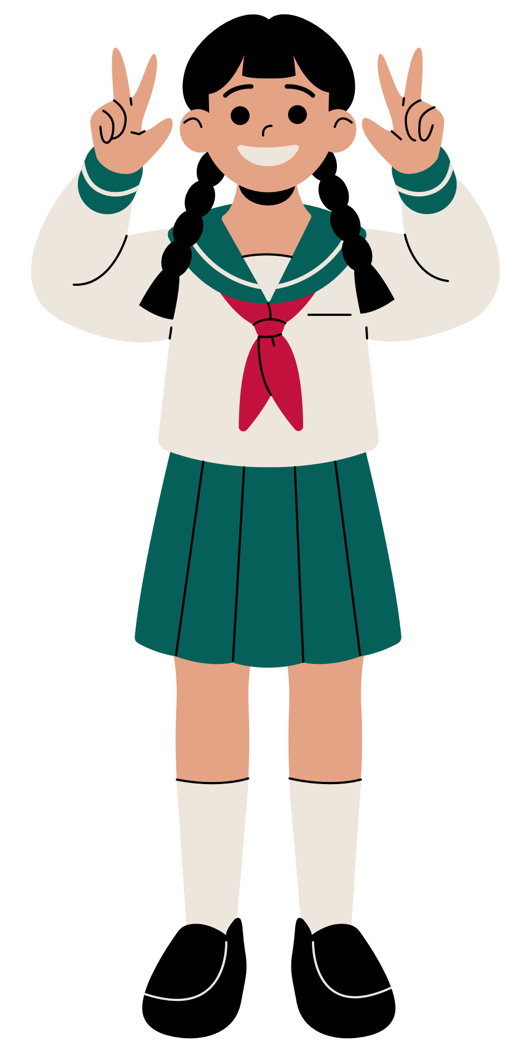





1
2
3
Từ đầu đến thật vui vẻ.
Tiếp theo đến hết một tuần.
Còn lại

Slide 9
Lớp Minh có thêm học sinh mới. Đó là một bạn gái có cái tên rất ngộ: Thi Ca. Cô giáo xếp Thi Ca ngồi ngay cạnh Minh. Minh tò mò ngó mái tóc xù lông nhím của bạn, định bụng sẽ làm quen với “người hàng xóm” mới thật vui vẻ.
Nhưng cô bạn tóc xù toàn làm cậu bực mình. Trong lúc Minh bặm môi, nắn nót những dòng chữ trên trang vở thì hai cái cùi chỏ đụng nhau đánh cộp làm chữ nhảy chồm lên, rớt khỏi dòng. Tất cả rắc rối là do Thi Ca viết tay trái. Hai, ba lần, Minh phải kêu lên:
– Bạn xê ra chút coi! Đụng tay mình rồi nè!
Tới lần thứ tư, Minh lấy phấn kẻ một đường chia đôi mặt bàn:
– Đây là ranh giới. Bạn không được để tay thò qua chỗ mình nhé!
Thi Ca nhìn đường phấn, gương mặt thoáng buồn. Đường ranh giới cứ thế tồn tại trên mặt bàn hết một tuần.
Hôm ấy, trống vào lớp lâu rồi mà không thấy Thi Ca xuất hiện. Thì ra bạn ấy phải vào bệnh viện. Cô giáo nói:
– Hi vọng lần này bác sĩ sẽ chữa lành cánh tay mặt để bạn không phải viết bằng tay trái nữa!
Lời của cô giáo làm Minh chợt nhớ ra Thi Ca hay giấu bàn tay mặt trong hộc bàn. Minh nhớ ánh mắt buồn của bạn lúc nhìn Minh vạch đường phấn trắng. Càng nhớ càng ân hận. Mím môi, Minh đè mạnh chiếc khăn xoá vật phấn trên mặt bàn.
"Mau về nhé, Thi Ca!” – Minh nói với vệt phần chỉ còn là một đường mờ nhạt trên mặt gỗ lốm đốm vẫn nâu.
(Theo Nguyễn Thị Kim Hoà)

Slide 10
Đoạn 1:
Lớp Minh có thêm học sinh mới. Đó là một bạn gái có cái tên rất ngộ: Thi Ca. Cô giáo xếp Thi Ca ngồi ngay cạnh Minh. Minh tò mò ngó mái tóc xù lông nhím của bạn, định bụng sẽ làm quen với “người hàng xóm” mới thật vui vẻ.

Slide 11
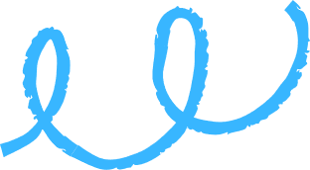
ĐỌC TỪ KHÓ
xù lông nhím

Slide 12
Đoạn 2:
Nhưng cô bạn tóc xù toàn làm cậu bực mình. Trong lúc Minh bặm môi, nắn nót những dòng chữ trên trang vở thì hai cái cùi chỏ đụng nhau đánh cộp làm chữ nhảy chồm lên, rớt khỏi dòng. Tất cả rắc rối là do Thi Ca viết tay trái. Hai, ba lần, Minh phải kêu lên:
– Bạn xê ra chút coi! Đụng tay mình rồi nè!
Tới lần thứ tư, Minh lấy phấn kẻ một đường chia đôi mặt bàn:
– Đây là ranh giới. Bạn không được để tay thò qua chỗ mình nhé!
Thi Ca nhìn đường phấn, gương mặt thoáng buồn. Đường ranh giới cứ thế tồn tại trên mặt bàn hết một tuần.

Slide 13
ĐỌC TỪ KHÓ
nắn nót
rắc rối

Slide 14


LUYỆN ĐỌC CÂU DÀI
Luyện đọc ngắt nghỉ hơi ở câu dài
Trong lúc Minh bặm môi, / nắt nót những dòng chữ trên trang vở/ thì hai cái cùi chỏ/ đụng nhau đánh cộp/ làm chữ nhảy chồm lên,/ rớt khỏi dòng.//

Slide 15
Đoạn 3:
Hôm ấy, trống vào lớp lâu rồi mà không thấy Thi Ca xuất hiện. Thì ra bạn ấy phải vào bệnh viện. Cô giáo nói:
– Hi vọng lần này bác sĩ sẽ chữa lành cánh tay mặt để bạn không phải viết bằng tay trái nữa!
Lời của cô giáo làm Minh chợt nhớ ra Thi Ca hay giấu bàn tay mặt trong hộc bàn. Minh nhớ ánh mắt buồn của bạn lúc nhìn Minh vạch đường phấn trắng. Càng nhớ càng ân hận. Mím môi, Minh đè mạnh chiếc khăn xoá vật phấn trên mặt bàn.
"Mau về nhé, Thi Ca!” – Minh nói với vệt phần chỉ còn là một đường mờ nhạt trên mặt gỗ lốm đốm vẫn nâu.

Slide 16
ĐỌC TỪ KHÓ
lốm đốm vân nâu

Slide 17
Nhấn giọng vào những từ ngữ
thể hiện cảm xúc của nhân vật.

Slide 18


Slide 19




GIẢI NGHĨA TỪ
Tay mặt: tay phải

Slide 20
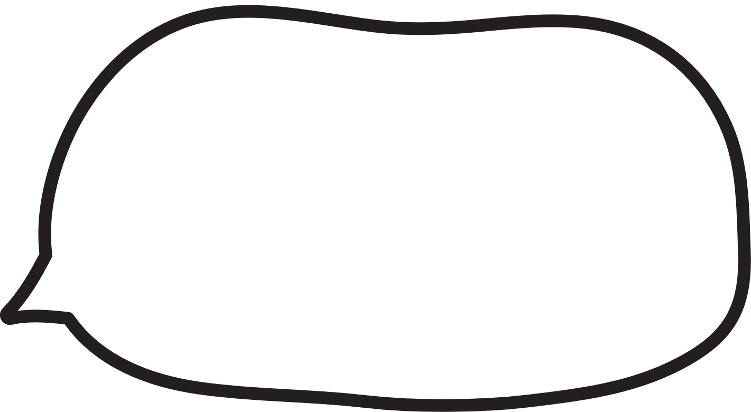
Câu 1
Minh có suy nghĩ gì khi cô giáo xếp Thi Ca ngồi cạnh mình?
Minh định bụng sẽ làm quen với “người hàng xóm” mới thật vui vẻ.” khi cô giáo xếp Thi Ca ngồi cạnh mình.

Slide 21

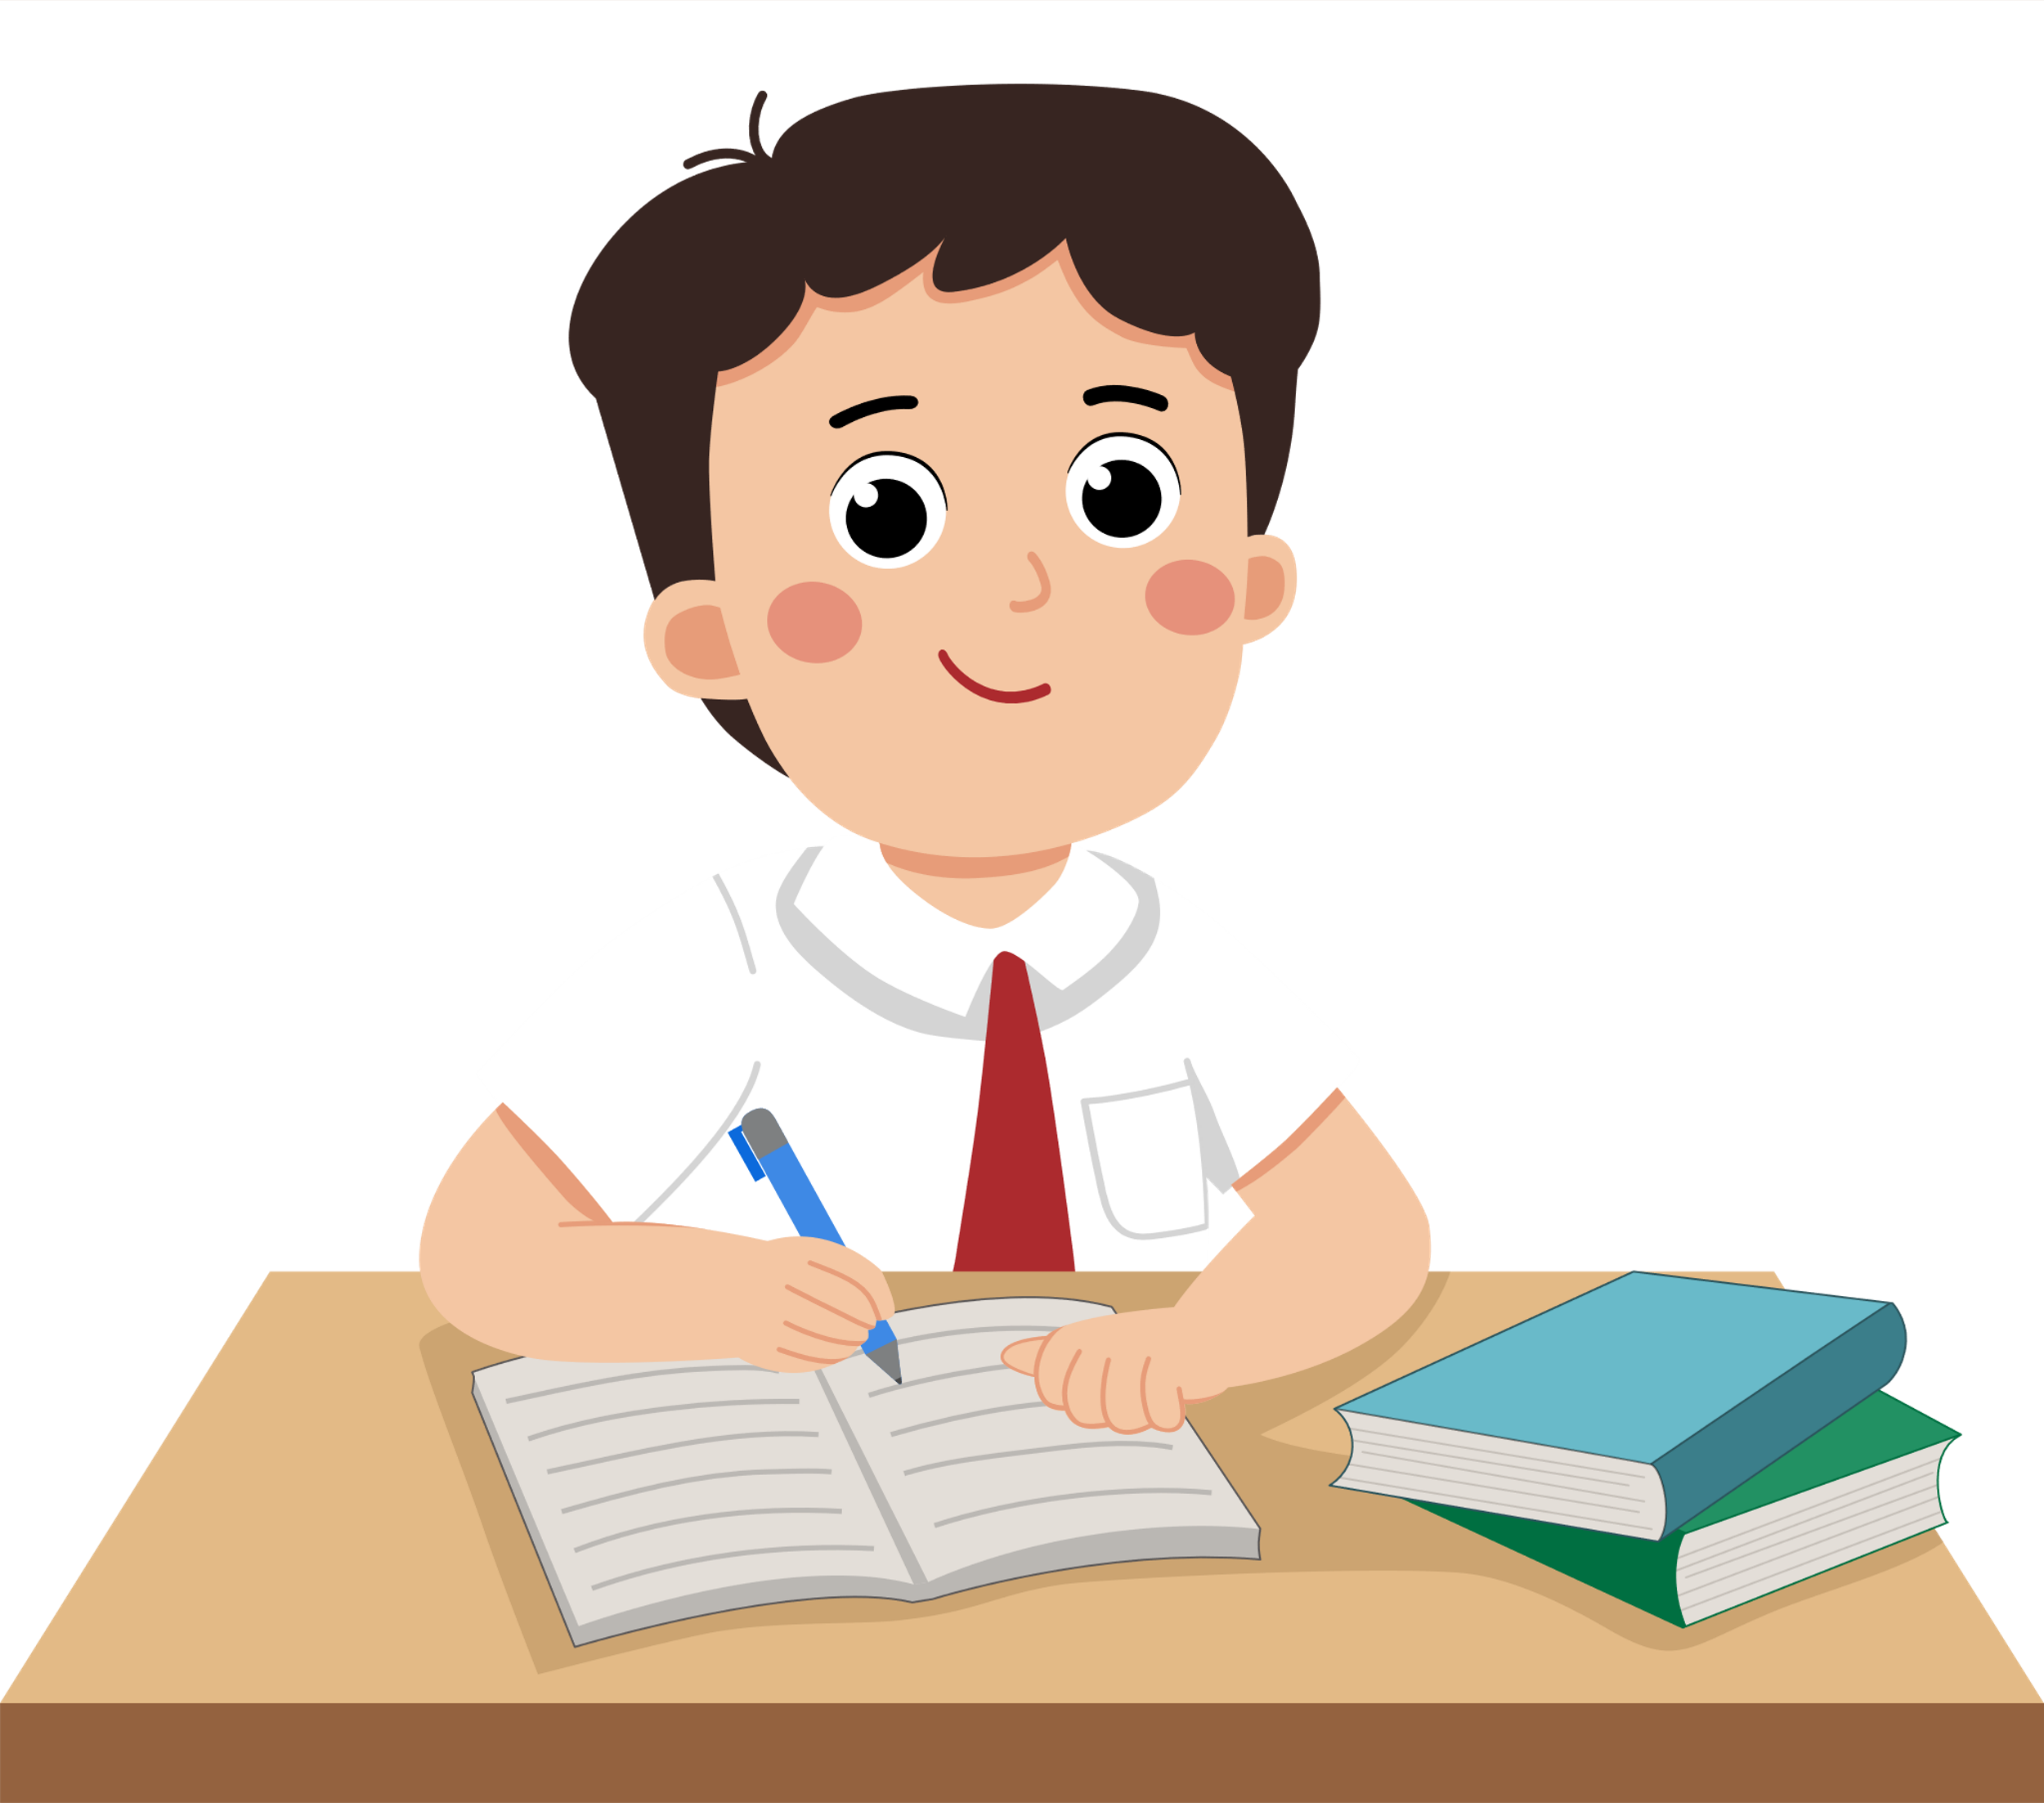
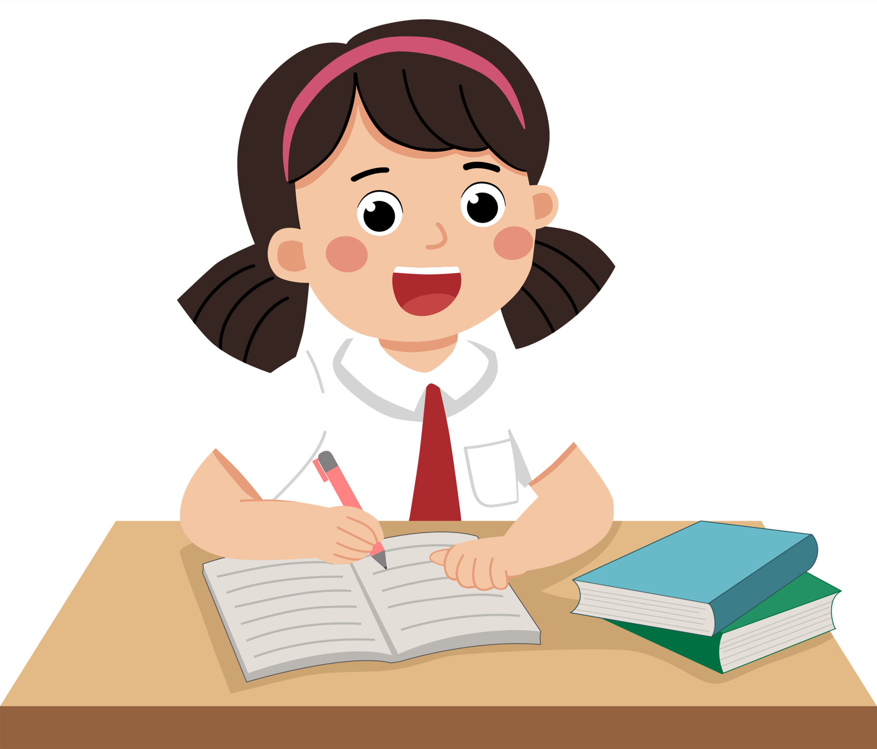
Câu 2
Điều gì làm cho Minh bực mình khi ngồi chung bàn với Thi Ca?
Thi Ca viết bằng tay trái nên vài lần đụng phải tay Minh khi Minh đang nắn nót viết, làm cho những dòng chữ trên trang vở bị xiêu vẹo, xấu xí

Slide 22
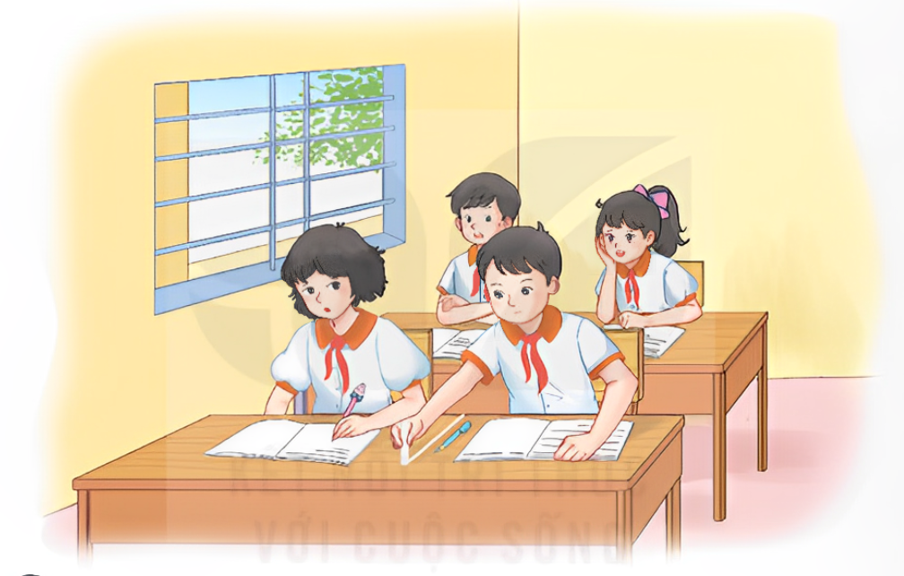
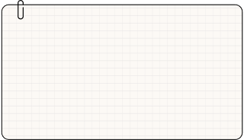
Câu 3
Khi đang viết thì bị Thi Ca đụng vào tay, Minh đã làm những gì?
Khi đang viết thì bị Thi Ca đụng vào tay, Minh đã:
- Hai, ba lần Minh kêu lên: “Bạn xê ra chút coi! Đụng tay mình rồi nè!”
- Tới lần thứ tư, Minh lấy phấn kẻ một đường chia đôi mặt bàn: “Đây là ranh giới. Bạn không được để tay thò qua chỗ mình nhé!”

Slide 23
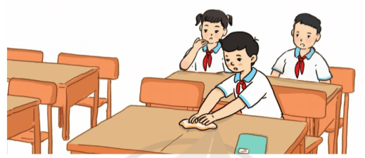
Câu 4
Khi biết tin Thi Ca phải đi bệnh viện chữa tay, Minh có những thay đổi gì trong suy nghĩ và việc làm?
Khi biết tin Thi Ca phải đi bệnh viện chữa tay, Minh ân hận về hành động của mình và mím môi, đè mạnh chiếc khăn xóa vệt phấn trên mặt bàn.

Slide 24
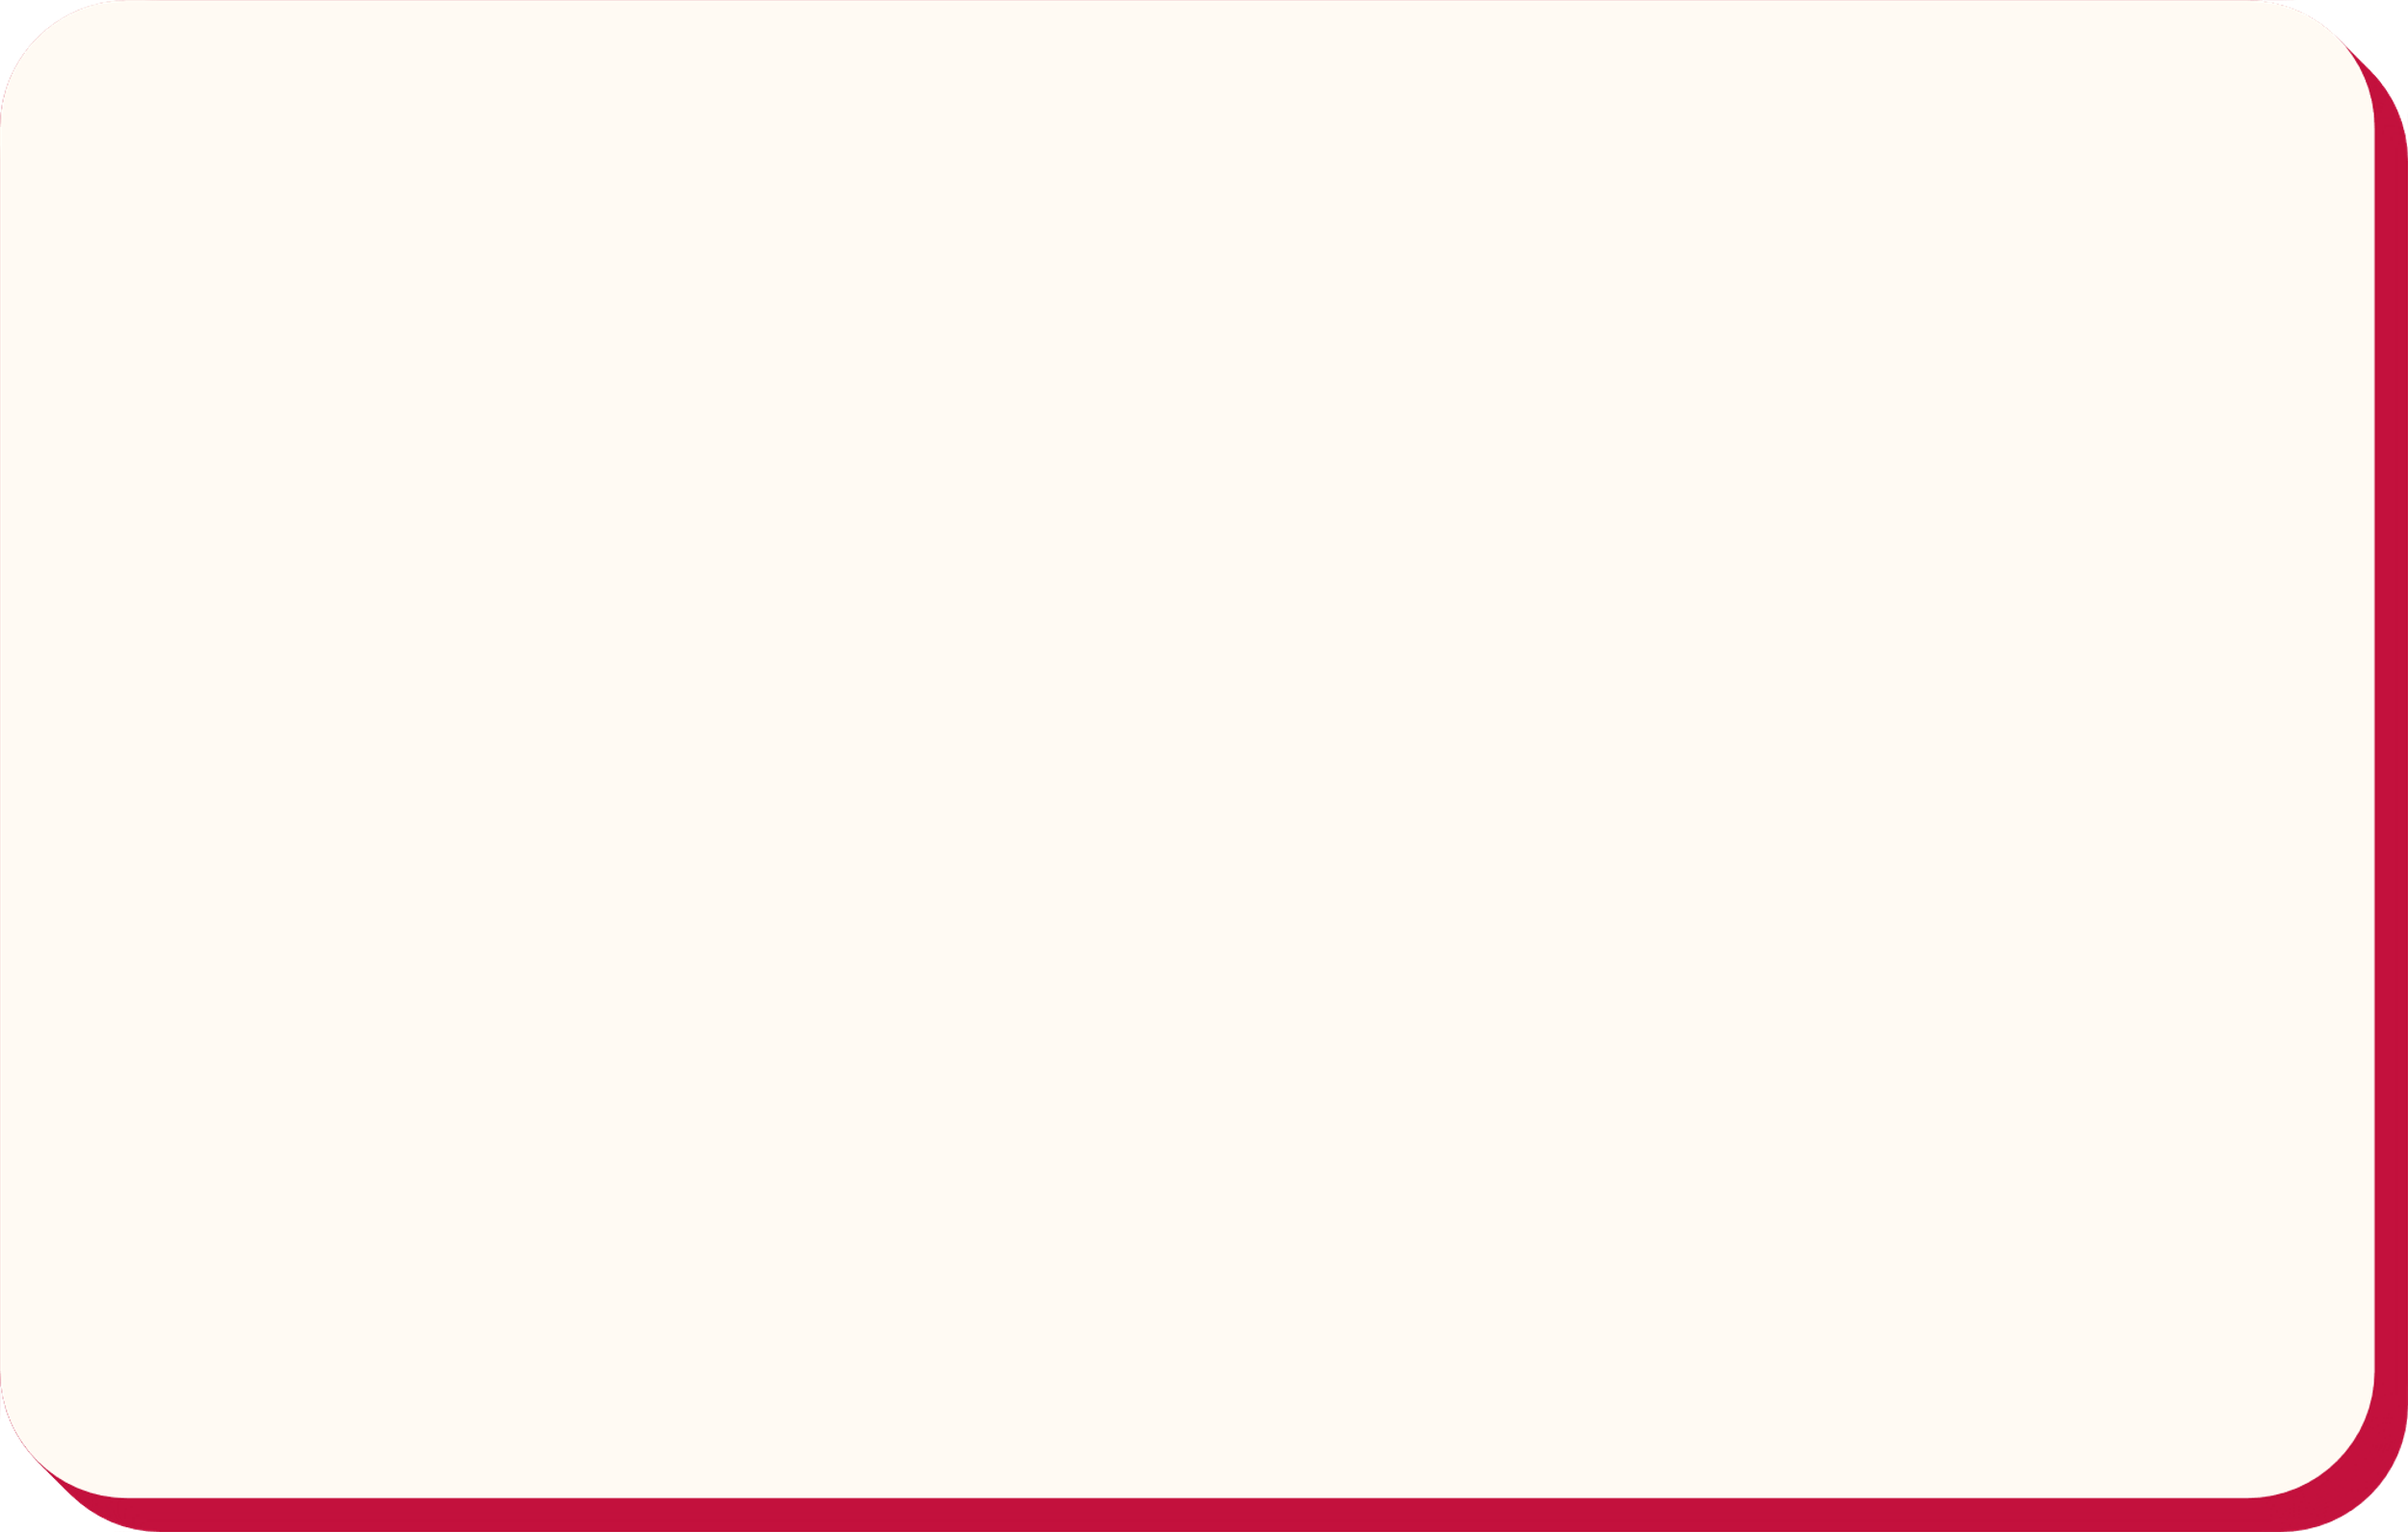
Câu 5
Tóm tắt câu chuyện bằng 7 – 8 câu.
Câu chuyện Vệt phấn trên mặt bàn kể về quá trình thay đổi suy nghĩ của Minh khi gặp người bạn mới. Khi cô giáo xếp bạn mới ngồi cùng bàn với Minh, Minh đã muốn làm quen vui vẻ với bạn mới. Nhưng người bạn mới luôn làm Minh bực mình và Minh đã kẻ vệt phấn chia đôi chiếc bàn để tránh bị bạn đụng vào tay mặc dù người bạn mới đó có vẻ buồn. Cho đến một hôm người bạn cùng bàn không đến, biết được bạn phải vào bệnh viện để chữa tay thì Minh đã rất hối hận và xóa đi vệt phấn đó.

Slide 25
NỘI DUNG
Tình cảm bạn bè là tài sản vô giá, cần biết nâng niu, trân trọng. Trong lớp học có thể có bạn gặp khó khăn nào đó. Cần biết thông cảm với những khó khăn của bạn và tìm cách giúp đỡ.

Slide 26


Slide 27
Đoạn 3:
Hôm ấy, trống vào lớp lâu rồi mà không thấy Thi Ca xuất hiện. Thì ra bạn ấy phải vào bệnh viện. Cô giáo nói:
– Hi vọng lần này bác sĩ sẽ chữa lành cánh tay mặt để bạn không phải viết bằng tay trái nữa!
Lời của cô giáo làm Minh chợt nhớ ra Thi Ca hay giấu bàn tay mặt trong hộc bàn. Minh nhớ ánh mắt buồn của bạn lúc nhìn Minh vạch đường phấn trắng. Càng nhớ càng ân hận. Mím môi, Minh đè mạnh chiếc khăn xoá vật phấn trên mặt bàn.
"Mau về nhé, Thi Ca!” – Minh nói với vệt phần chỉ còn là một đường mờ nhạt trên mặt gỗ lốm đốm vẫn nâu.

Slide 28
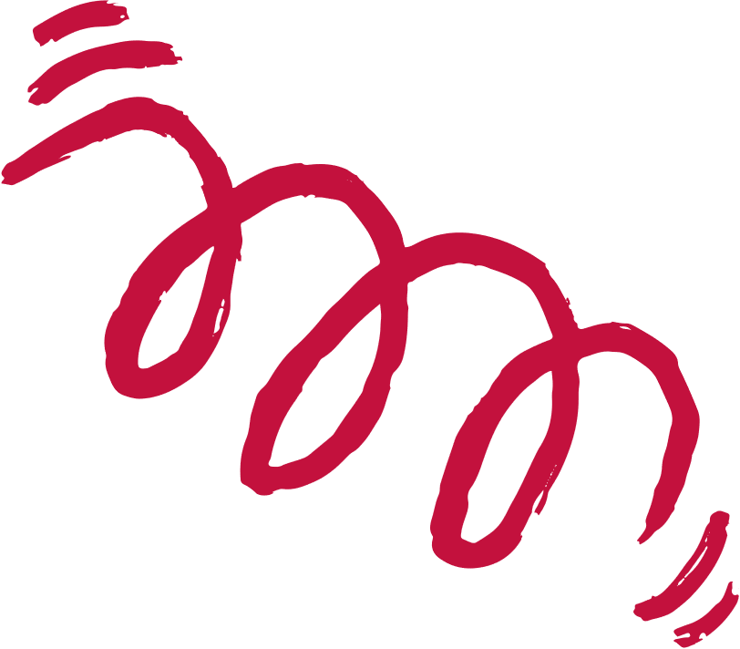


Luyện tập theo văn bản đọc

Slide 29

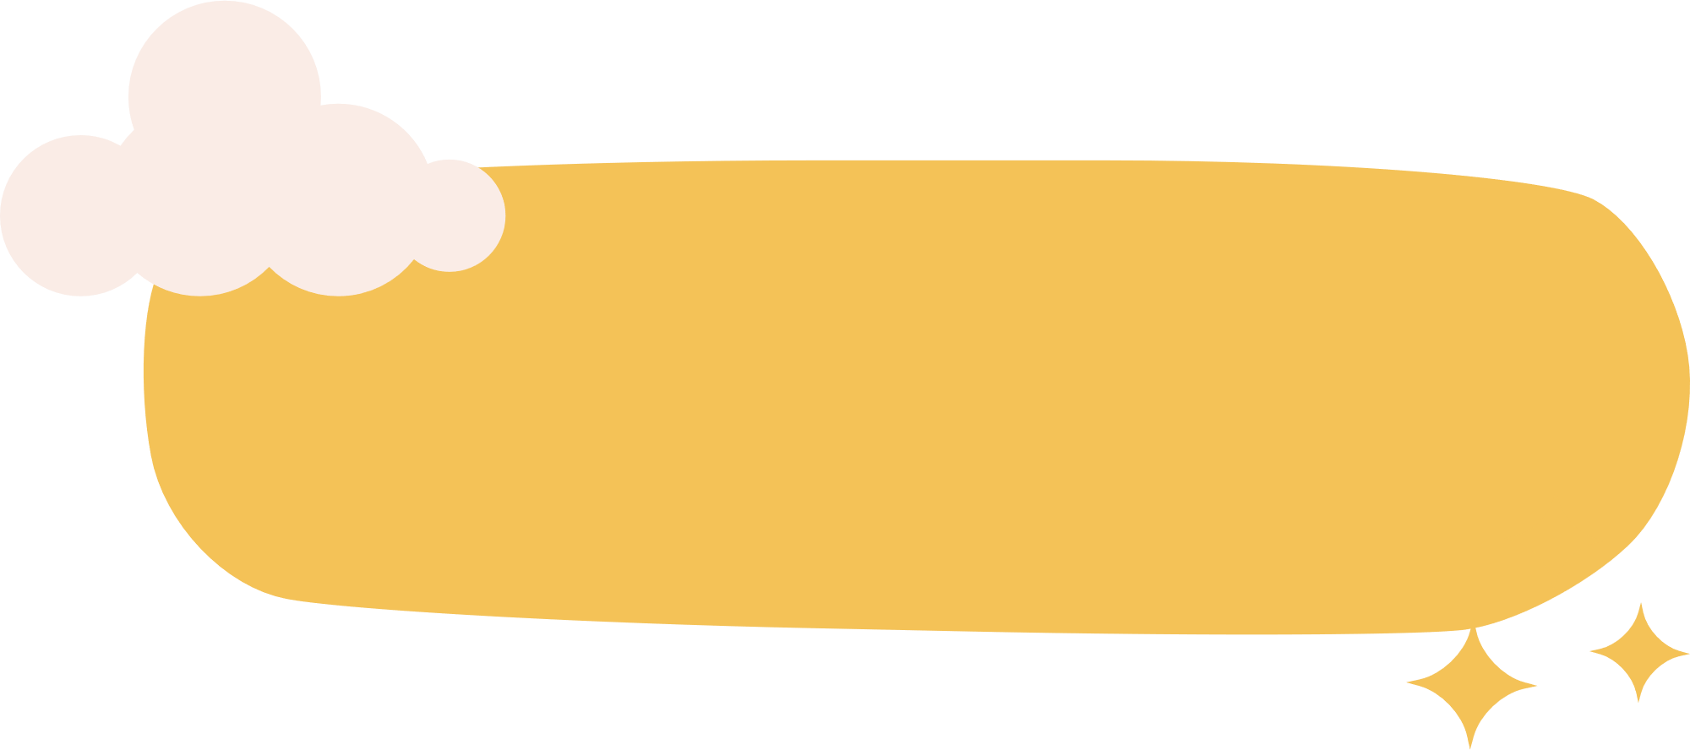
Trong các từ in đậm dưới đây, từ nào là tính từ chỉ đặc điểm của sự vật, từ nào là tính từ chỉ đặc điểm của hoạt động?
Tính từ chỉ đặc điểm của sự vật:
Lời cô giáo làm Minh chợt nhớ ra Thi Ca hay giấu bàn tay mặt trong hộc bàn. Minh nhớ ánh mắt buồn của bạn khi Minh vạch đường phấn trắng. Càng nhớ càng ân hận. Mím môi, Minh đè mạnh chiếc khăn xoá vật phấn trên bàn.
trắng
Tính từ chỉ đặc điểm của hoạt động:
mạnh

Slide 30
2. Đặt câu về một nhân vật trong bài đọc, trong đó có dùng tính từ.
Minh là một người bạn rất tốt.
Tính từ: tốt

Slide 31


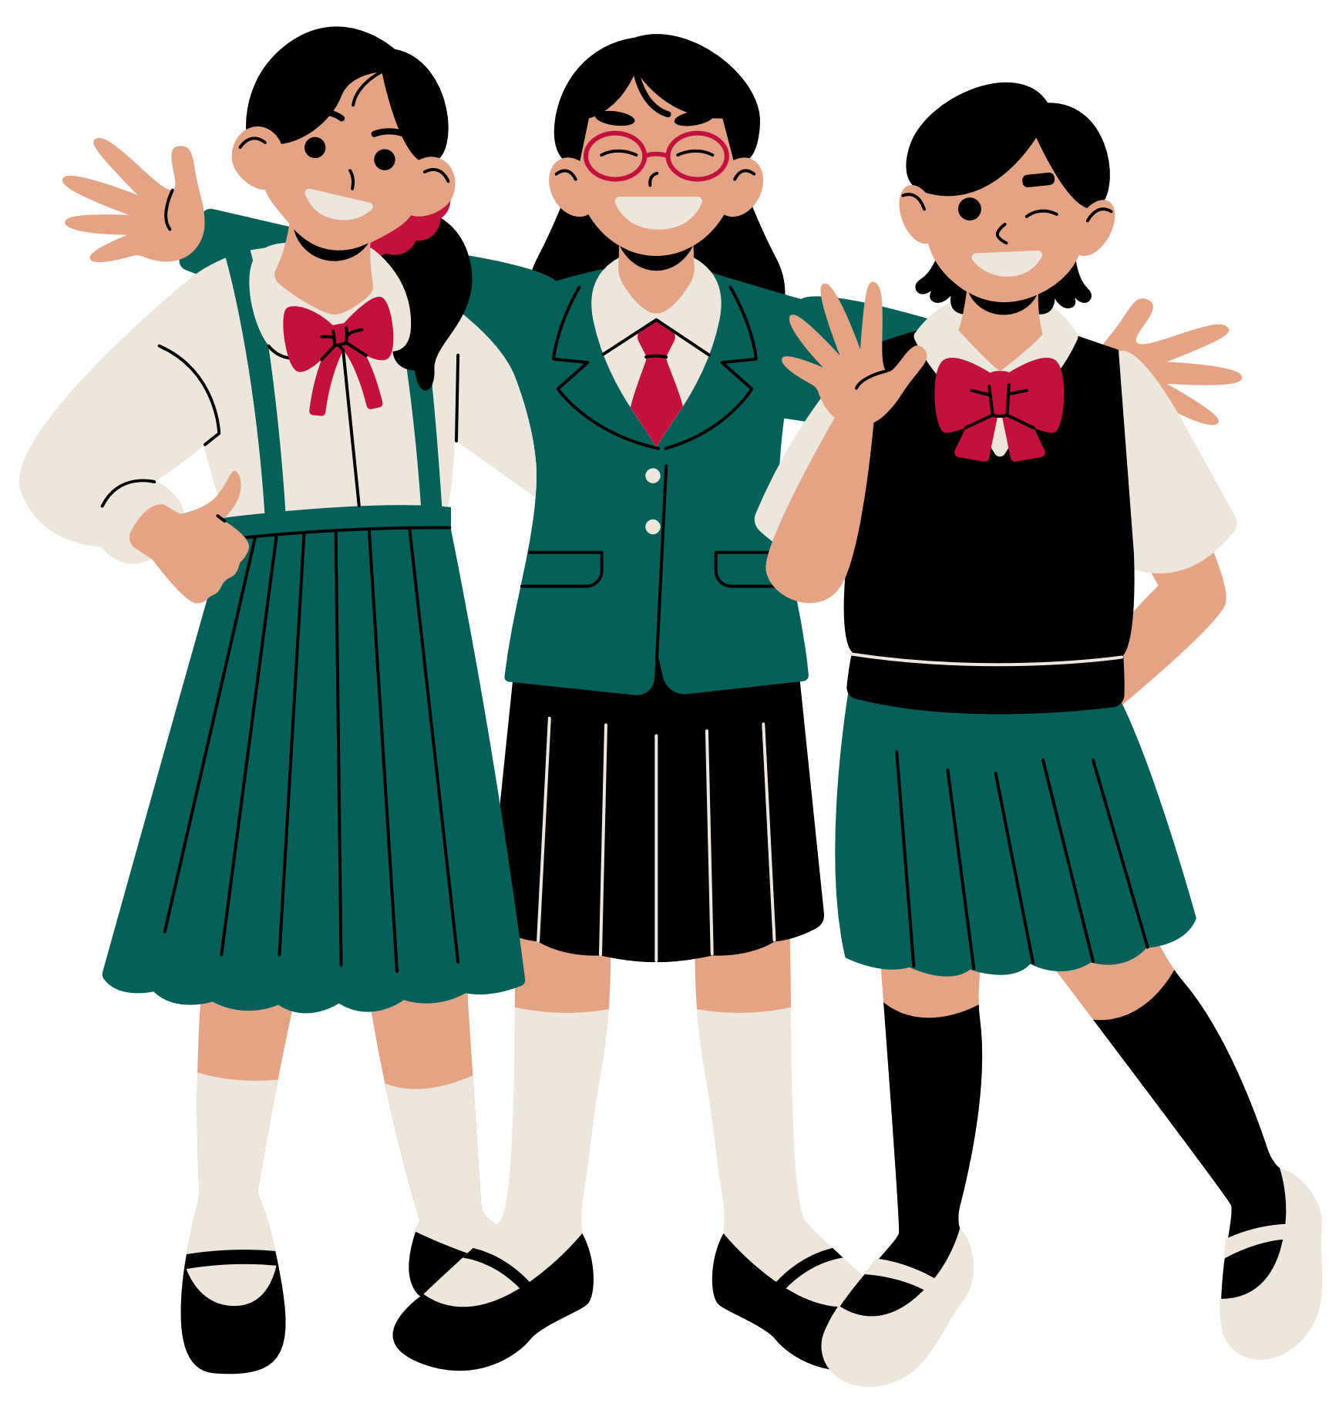

Chia sẻ bài học
Chia sẻ thông điệp bài đọc
Chuẩn bị bài mới

Slide 32


